Slide 1
BÀI VIẾT 3
Chính tả: Hội đua ghe ngo

Slide 2
Chính tả
Hội đua ghe ngo
Vào cuộc đua, mỗi ghe có một người giỏi tay chèo ngồi đằng mũi chỉ huy và một người đứng giữa ghe giữ nhịp. Theo hiệu lệnh, những mái chèo đưa nhanh thoăn thoắt, đều tăm tắp, đẩy chiếc ghe lướt nhanh trên sông. Tiếng trống hội, tiếng hò reo cổ vũ vang dội cả một vùng sông nước.
Theo Phương Nghi

Slide 3
LUYỆN VIẾT TỪ KHÓ

Slide 4
hiệu lệnh
lướt nhanh
thoăn thoắt

Slide 5
Viết bài vào vở

Slide 6
Lễ hội đua ghe ngo
Vào cuộc đua, mỗi ghe có một người giỏi tay chèo ngồi đằng mũi chỉ huy và một người đứng giữa ghe giữ nhịp. Theo hiệu lệnh, những mái chèo đưa nhanh thoăn thoắt, đều tăm tắp, đẩy chiếc ghe lướt nhanh trên sông. Tiếng trống hội, tiếng hò reo cổ vũ vang dội cả một vùng sông nước.
Theo Phương Nghi

Slide 7
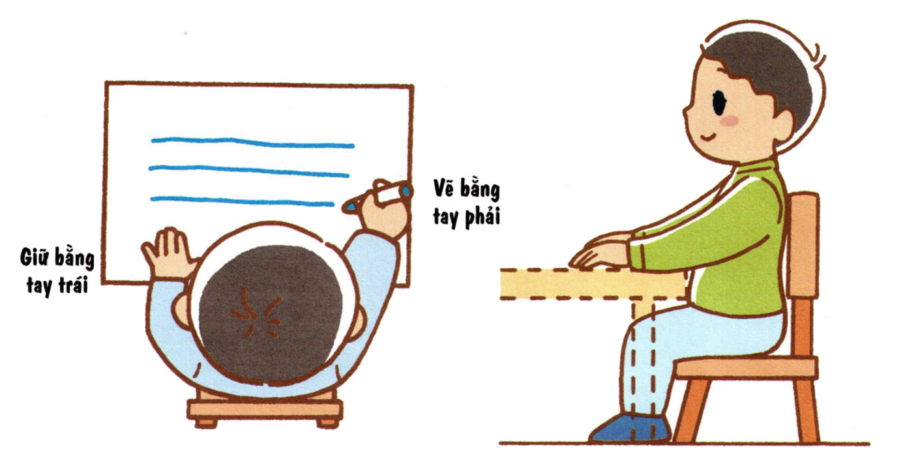
LƯU Ý TƯ THẾ NGỒI VIẾT
1 tay cầm viết
1 tay giữ trang vở
ADD YOUR TITLE
Thẳng lưng. Chân đặt thoải mái, đúng vị trí
Khoảng cách từ mắt đến vở 25 đến 30 cm

Slide 8
Học sinh thực hành viết bài

Slide 9
BÀI TẬP

Slide 10
Bài tập 2: Chọn chữ và dấu thanh phù hợp.
a) Chữ r/d hay gi ?
Đây con sông xuôi òng nước chảy
Bốn mùa soi từng mảnh mây trời
Từng ngọn ừa ó đưa phe phẩy
Bóng lồng trên sóng nước chơi vơi.
?
?
?
Đây con sông như òng sữa mẹ
Nước về xanh uộng lúa, vườn cây
Và ăm ắp như lòng người mẹ
Chở tình thương trang trải đêm ngày.
Hoài Vũ
?
?

Slide 11
Bài tập 2: Chọn chữ và dấu thanh phù hợp.
a) Chữ r/d hay gi ?
Đây con sông xuôi òng nước chảy
Bốn mùa soi từng mảnh mây trời
Từng ngọn ừa ó đưa phe phẩy
Bóng lồng trên sóng nước chơi vơi.
d
d
gi
Đây con sông như òng sữa mẹ
Nước về xanh uộng lúa, vườn cây
Và ăm ắp như lòng người mẹ
Chở tình thương trang trải đêm ngày.
Hoài Vũ
d
r

Slide 12
Bài tập 3: Giúp chú kiến tha bánh về đúng chỗ:
a) Chữ r/d hay gi ?

Slide 13
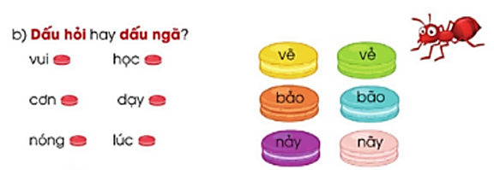

Slide 14
Dặn dò:
Em luyện viết chữ cho đẹp nhé!

